Slide 1

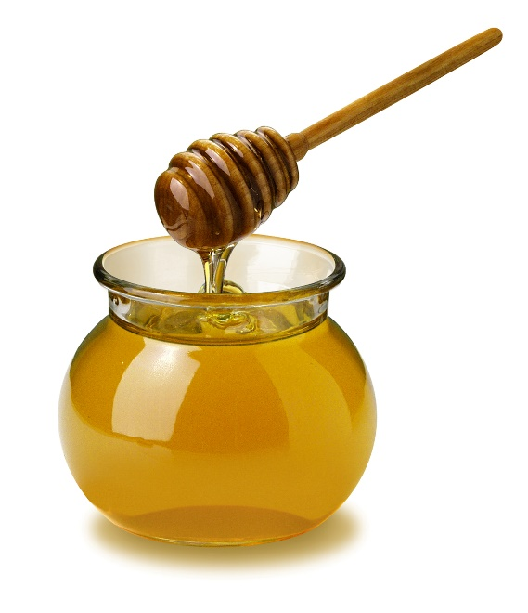
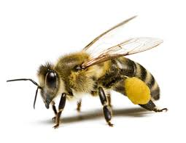
Spojená škola sv. Františka Assiského Malacky
Pondelok 16.10.2015
denná téma:
Cukry - prečo sú dôležitou súčasťou výživy. Niečo zaujímavé o mede.

Slide 2
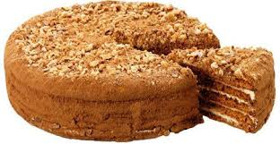
Slovo na úvod...
Naša škola sa rozhodla zapojiť do vyhlásenej dennej témy na piatok.
Pripravila zdravovednú súťaž so zámerom zapojiť do nej čo najväčší počet detí.
Čo bolo cieľom súťaže? Podporovať u detí dobré stravovacie návyky ako súčasť zdravého životného štýlu.
Pre koho bola súťaž určená? pre triedne kolektívy 1.-7. ročníka ZŠ
Názov aktivity : Tvorba plástu
Pre deti 1.-4. ročníka boli aktivity rozdelené na teoretickú a praktickú časť, ktorých výsledkom bola tvorba plástu.
Názov aktivity : Veľká medová súťaž
Na žiakov 5.-7. ročníka čakalo 5 stanovíšť, v ktorých získali zručnosti a vedomosti pre výslednú
„Veľkú medovú súťaž“.
O čo sa súťažilo?
O veľkú medovú tortu.

Slide 3
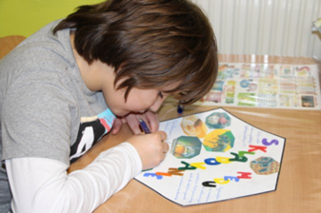
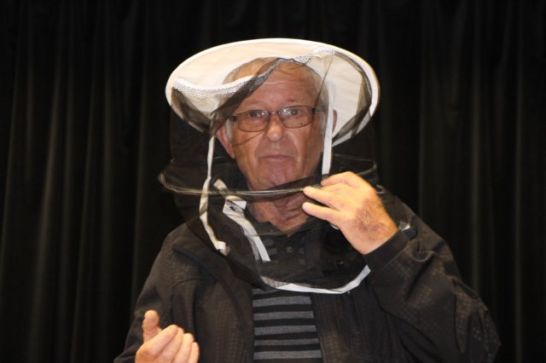
Tvorba plástu
1. – 4. ročník ZŠ (aktivity sa zúčastnilo 225 žiakov)
Začiatok dňa : Deň začal s besedou
so včelárom.
Teoretická časť:
Cieľ: zisťovať jednotlivé informácie o mede prostredníctvom internetu podľa zadania pre jednotlivé ročníky. Zapisovať informácie do papierového plástu. Každý ročník mal svoju pridelenú úlohu.

Slide 4
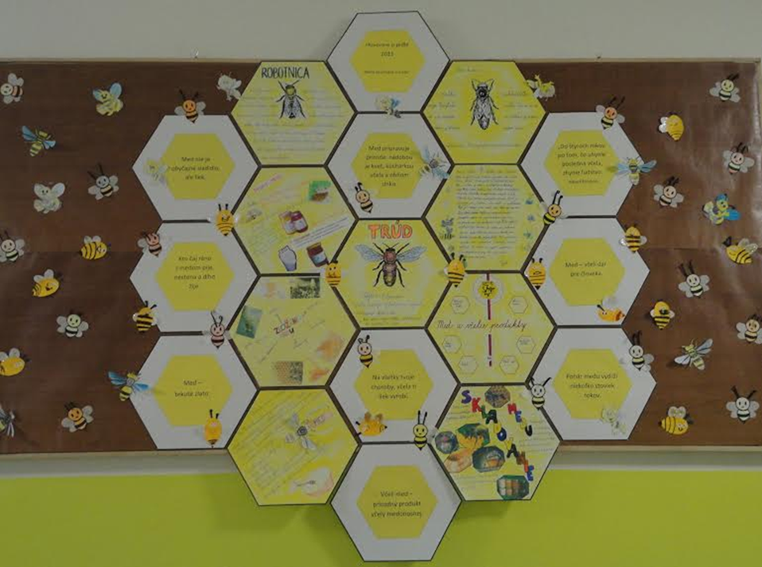
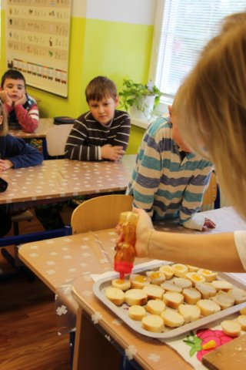
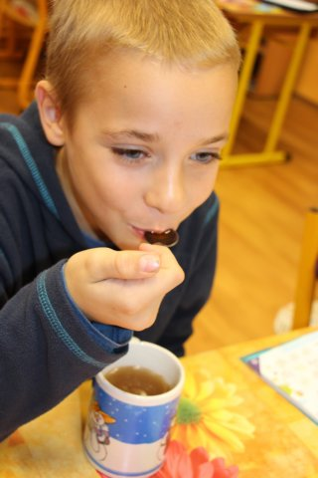
Tvorba plástu
Praktická časť:
Cieľ: ochutnávať med v rôznych druhoch jedla - čaj osladený medom, rožky, vianočky a oblátky s medom, medovníky a koláče s medom.
Výstup: Kolektívna práca žiakov 1.stupňa v tvare plástu, ktorá poukazuje na dôležitú prírodnú potravinu med, jeho zázračné účinky na zdravie človeka.

Slide 5
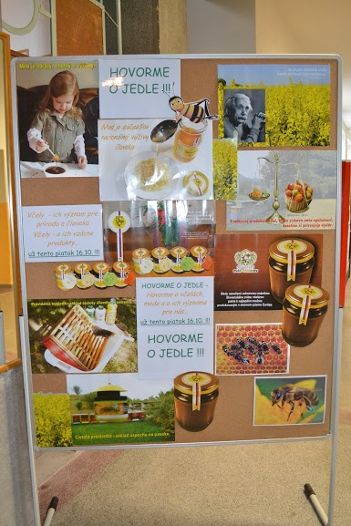
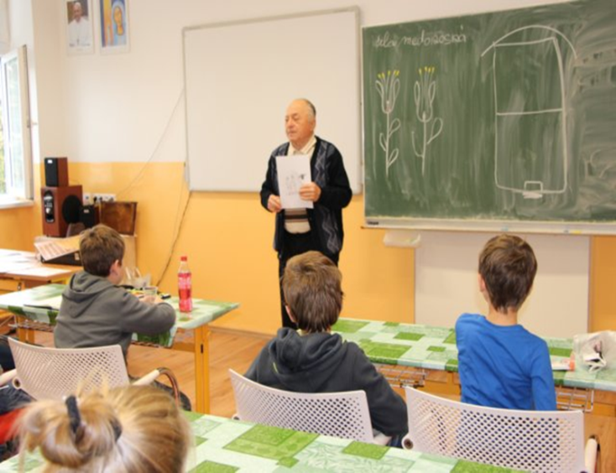
„Veľká medová súťaž“
5. – 7. ročník ZŠ (aktivity sa zúčastnilo 116 žiakov)
Začiatok súťaže : počas celého týždňa súťaže
mohli žiaci čerpať vedomosti o včelách a mede
z nástenky umiestnenej na chodbe školy.
    Stanovište : profesionálny včelár rozprával
    deťom o živote včiel. Čo znamená „tichá
    výmena matky“? „Ako dlho žije včela cez
    zimu? „ „V ako tvare kladie matka vajíčka?“

Slide 6
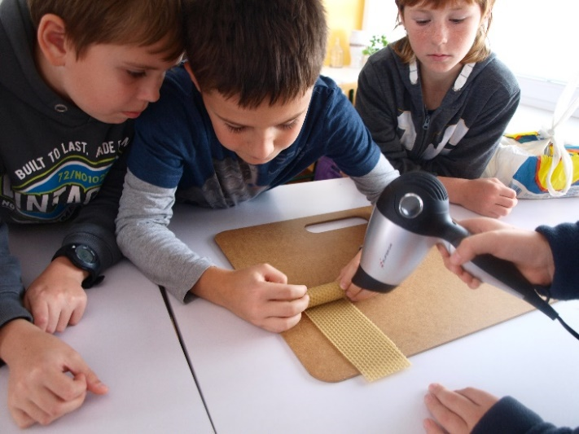
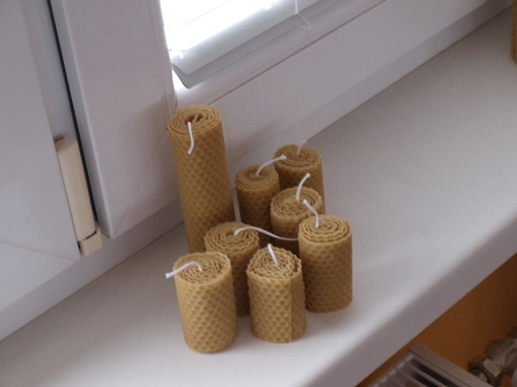
„Veľká medová súťaž“
2. Stanovište - včelárka a súčasne pani učiteľka za pomoci obrázkov medonosných kvetov porozprávala žiakom o jedálničku včiel, o škodcoch, ktorí včielkam ubližujú a prostredí, v ktorom žijú. Poslednou zábavnou časťou hodiny bolo „šúľanie“ sviečok z voskových plátkov.

Slide 7
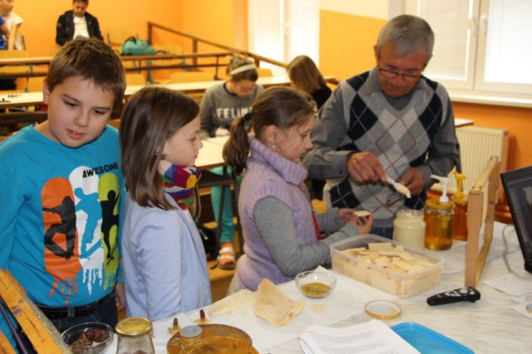
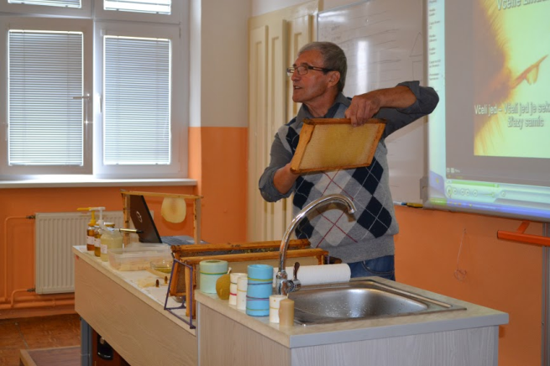
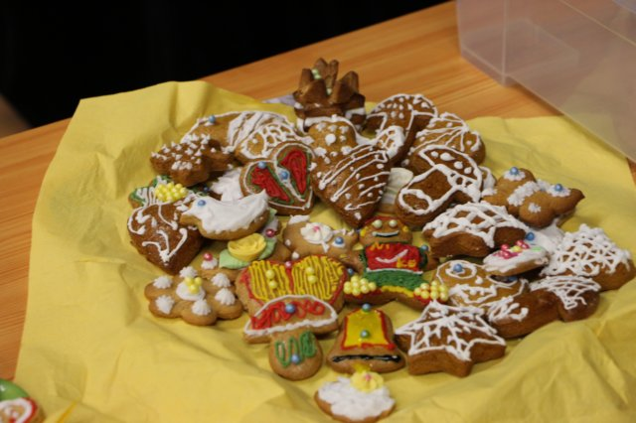
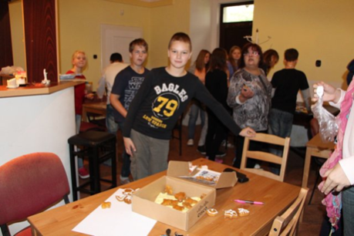
„Veľká medová súťaž“
3. Stanovište –profesionálny si zostrihal vlastný prezentačný film, ktorý priblížil deťom vnútro úľa, každý z produktov, vytáčanie medu, ukážky rámikov s postupným budovaním diela. Žiaci si odviečkovali plný plást, pozorovali peľové zrnká a propolis. Súčasťou stanovišťa bola ochutnávka medov.
4. Stanovište –žiaci si vyskúšali zdobenie medovníkov. Každá z piatich tried vytvorila svoju ukážku ozdobených medovníkov, s ktorými súťažila vo „Veľkej medovej súťaži“.

Slide 8
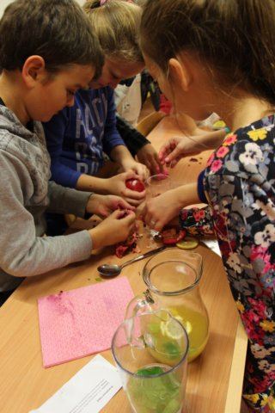
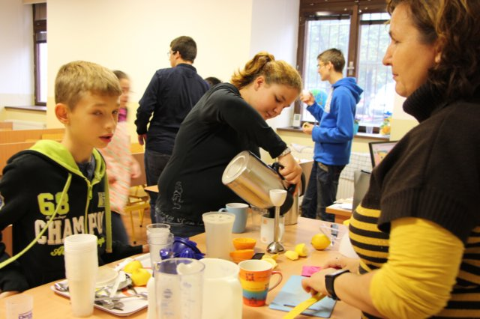
„Veľká medová súťaž“
5. Stanovište - „Medový bar“ Žiaci si vyskúšali namiešať nápoje, ktorých súčasťou bol med. Každá trieda si vytvorila svoj vlastný medový drink, ktorý namiešali pre porotu vo „Veľkej medovej súťaži“.

Slide 9
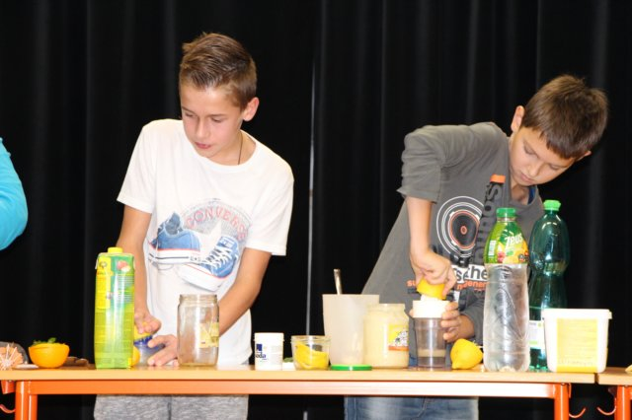
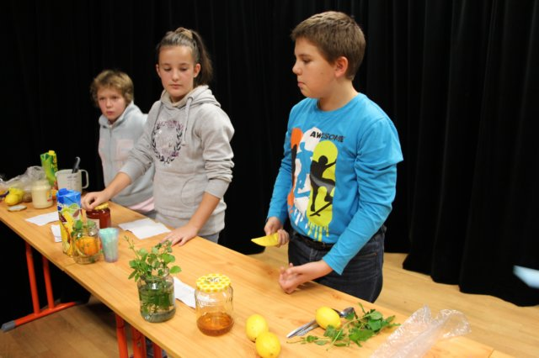
„Veľká medová súťaž“
Každá trieda si zvolila päť svojich zástupcov, ktorí súťažili v 4 disciplínach o veľkú medovú tortu pre víťaznú triedu.
  1.Disciplína : vedomostný kvíz o včelách a mede.
  2.Disciplína : súťaž v „šúľaní“ medových sviečok.
  3.Disciplína : namiešanie medového drinku.
  4.Disciplína : hodnotenie ozdobených medovníkov.

Slide 10
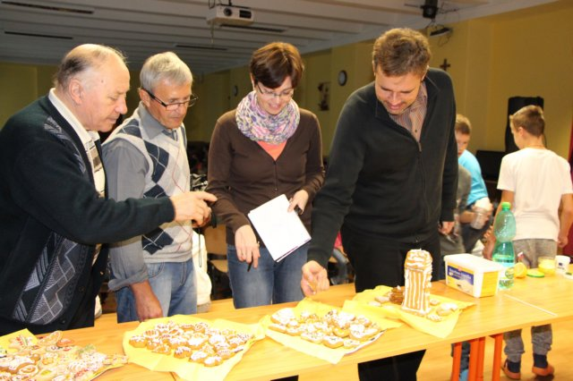

„Veľká medová súťaž“
Výsledky „Veľkej medovej súťaže“ :
5. miesto – 5.A. 17 bodov
4. miesto – 5.B 25 bodov
3. miesto – 7.B 26 bodov
2. miesto – 6. A 27 bodov
1. miesto – 7. A 35 bodov

Slide 11
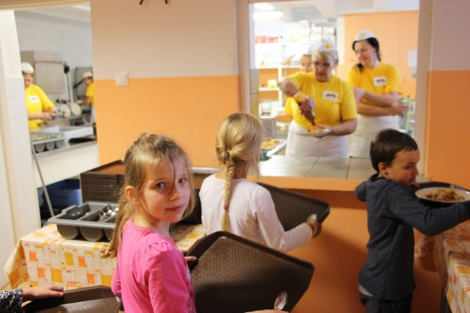
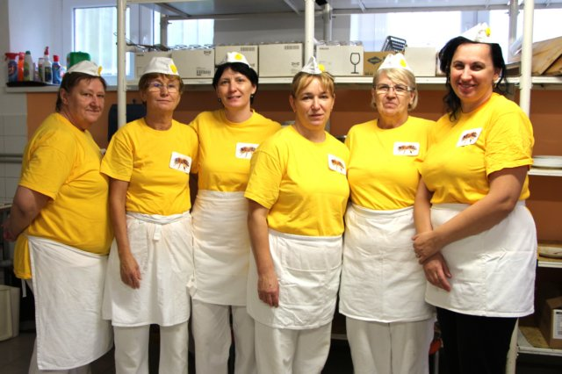
„Veľká medová súťaž“
Záver dňa : sladkou bodkou za „Veľkou medovou súťažou“ bol obed od pani kuchárok pod názvom „Bulgur s ovocím a medom“, ktorý nám servírovali prezlečené za žlté včielky.

Slide 12

Názov školy: Spojená škola sv. Františka Assiského
Adresa školy: Kláštorné nám. 1, 901 01 Malacky
Kontaktná osoba: Mgr. Daniel Masarovič , 0917 350 117, czsmalacky@gmail.com
Ročník : prvý až siedmy ZŠ
Celkový počet žiakov, ktorí sa do aktivít k vyhlásenej dennej téme zapojili: 341
Najaktívnejšia trieda dennej témy : 7.A, Mgr. Zuzana Vozárová, 25 žiakov
Názov dennej témy: Cukry - prečo sú dôležitou súčasťou výživy. Niečo zaujímavé o mede.
Celkový počet žiakov školy : 563

